Slide 1

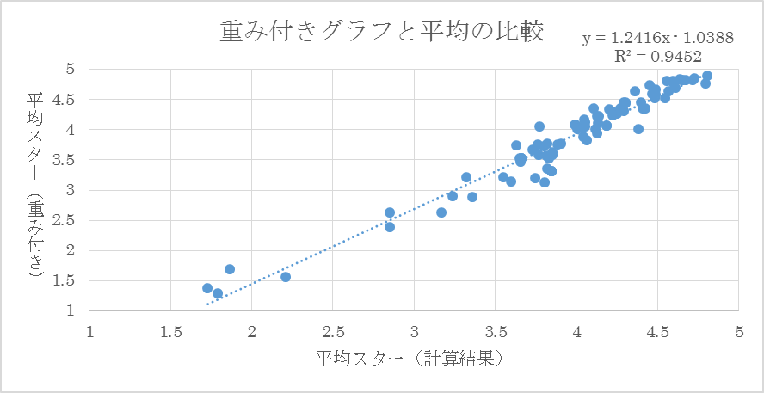
オンラインショッピングサイト利用者による
商品に対するレビューの動向調査
研究背景
矢吹研究室 1242042 齋藤勇也
商品のレビュー
評価 | コメント |  | レビューは参考になりましたか？ | 購入済みか？
レビュー 計 2件
★★★★★ |  | おもしろい | 100人中89人が参考になった | Amazonで購入
★☆☆☆☆ |  | つまらない | 100人中 8人が参考になった
評価の平均：★★★☆☆
平均評価だけでは信用できない！！
目的
信頼性がある
新たなレビューの方法を作り出す
研究方法
大手サイトAmazonのデータを利用して
Ubuntuを使いクロームでレビューデータの検証をする
レビューを見た人達の集合値である
参考になった数を使うことで
分かりやすく出来るのでは!?
購入した，購入していない人物で分け
購入した人物のみに絞り込むことで
信用できるデータになるのでは!?
計算式：
研究結果
今後の予定
データ計86件
購入した人，購入していない人の
分類分けでレビューの検証をする．
レビューが参考になった，ならない
購入した，購入していない ような
項目を増やし，それらをまとめて
よりレビューの信頼性を高めていく．
重み着き平均のほうが約１小さい結果が出た．
Notes:
一見した時点でカスタマーレビューに信頼性がないデータ
別途印刷する

